Slide 1
V районный Географический форум учащихся и педагогов
«Да здравствует человек путешествующий!»
Конкурсная работа
«По родным местам» направление - «Моя малая Родина»
Участник: Кудрявцева Юлия Александровна, 4 класс, МКОУ АШИ
Руководитель: Яковлева Светлана Евгеньевна, учитель географии МКОУ АШИ

Slide 2
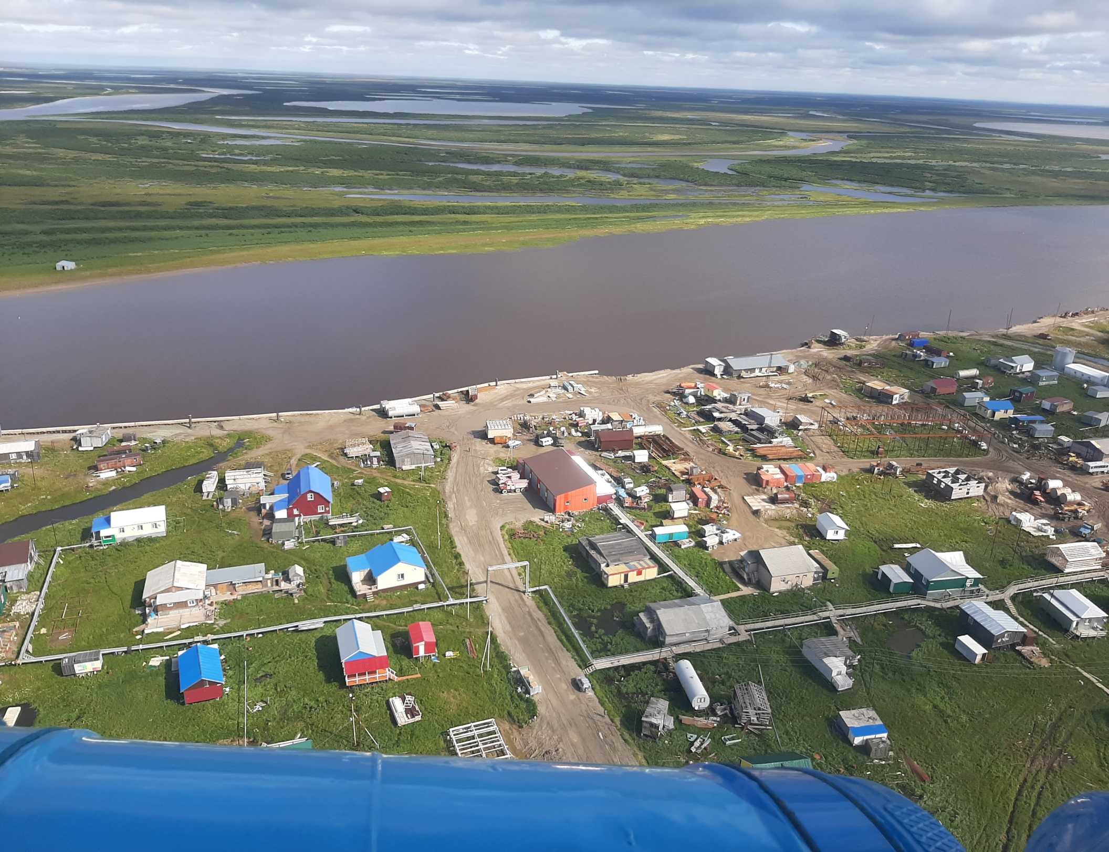

Slide 3
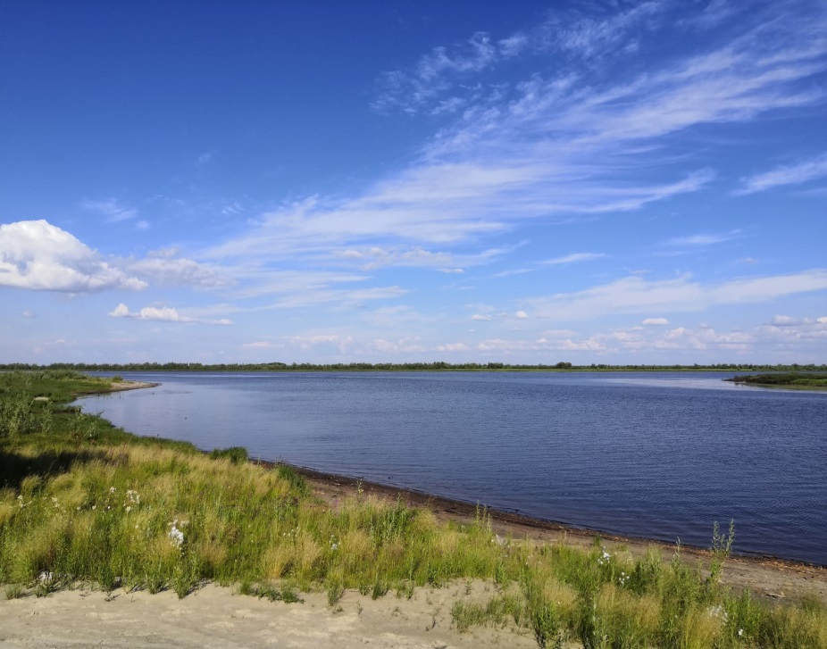
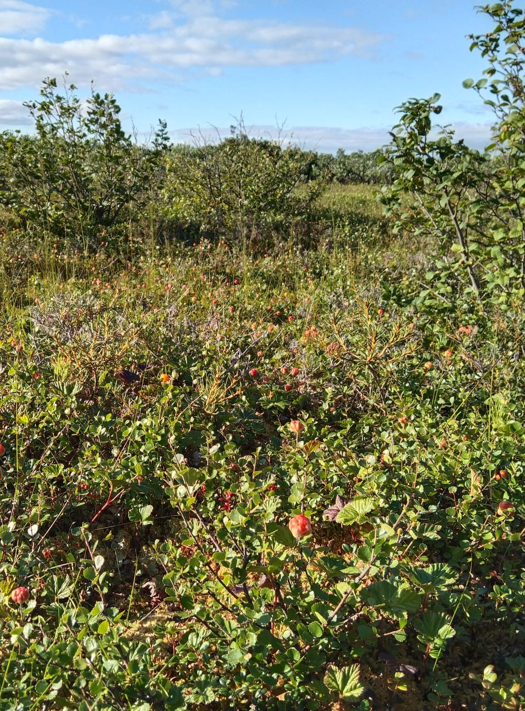
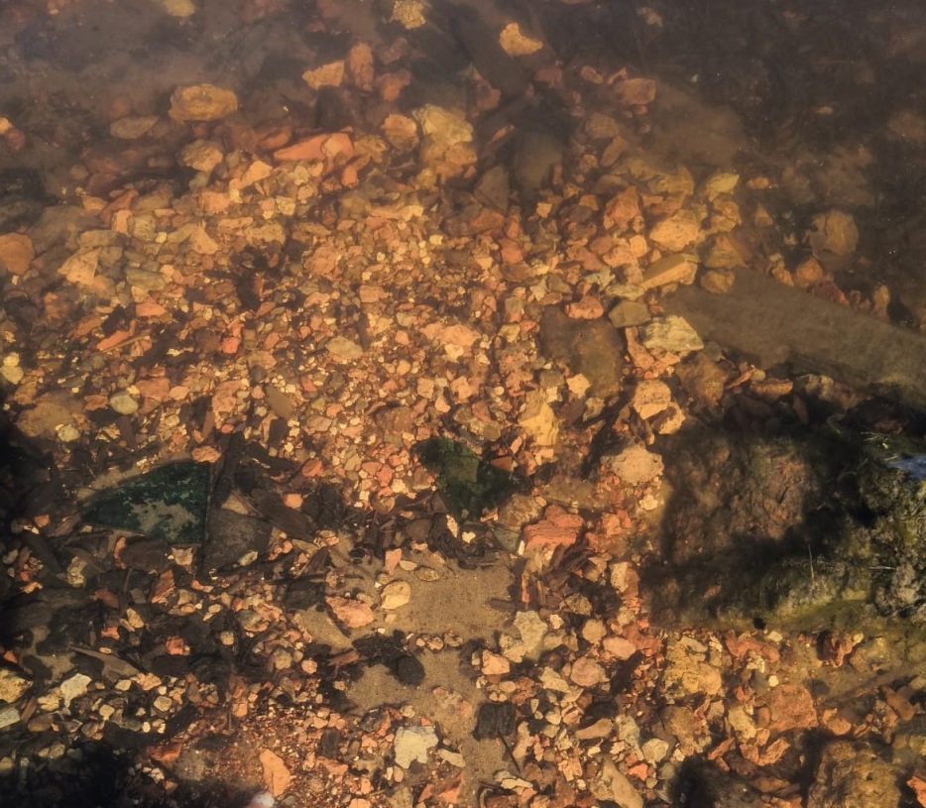

Slide 4
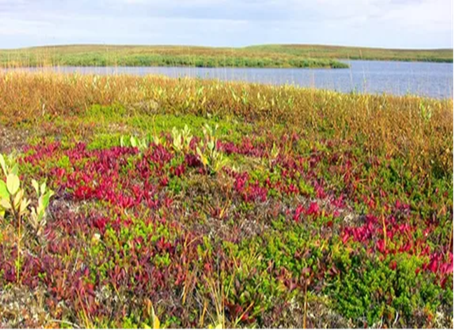
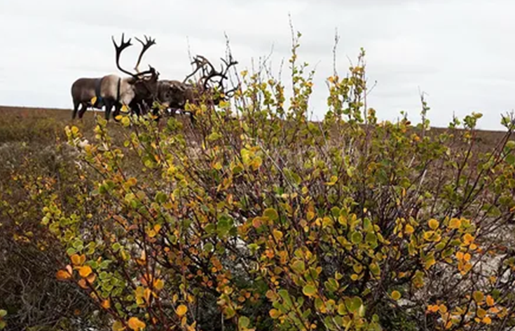
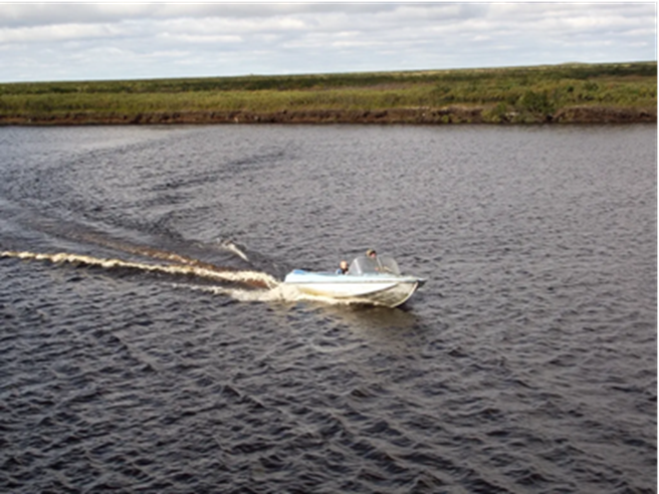
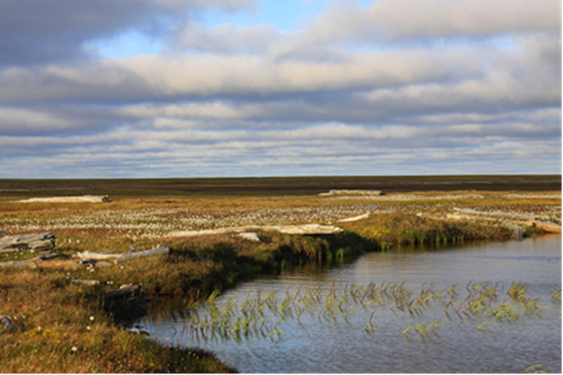

Slide 5
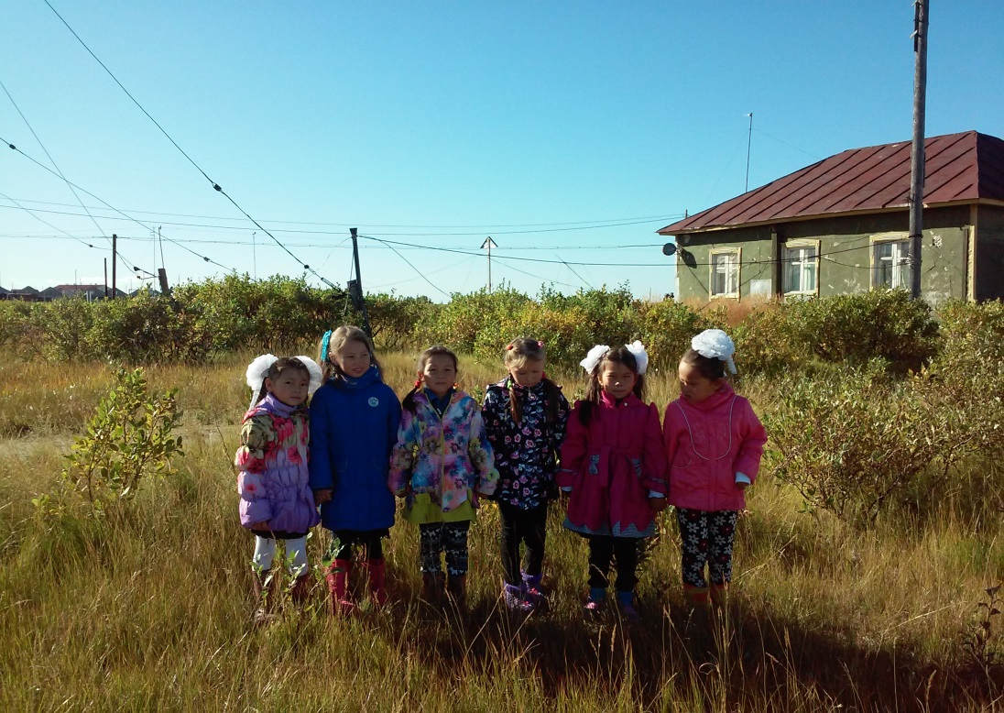
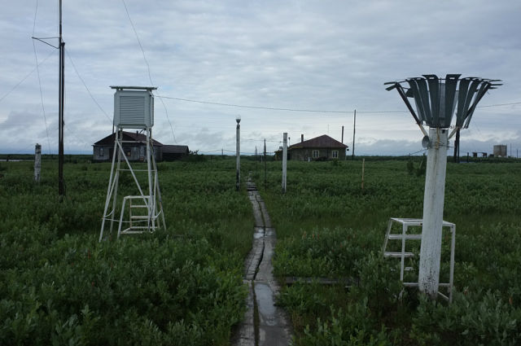
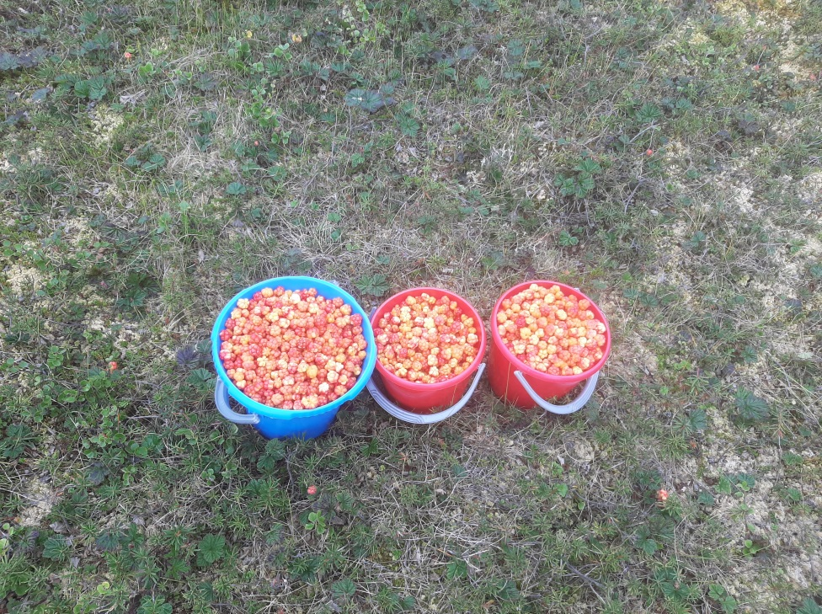

Slide 6
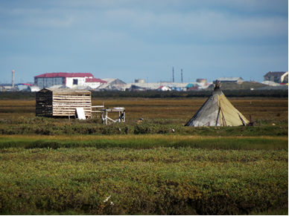

Slide 7
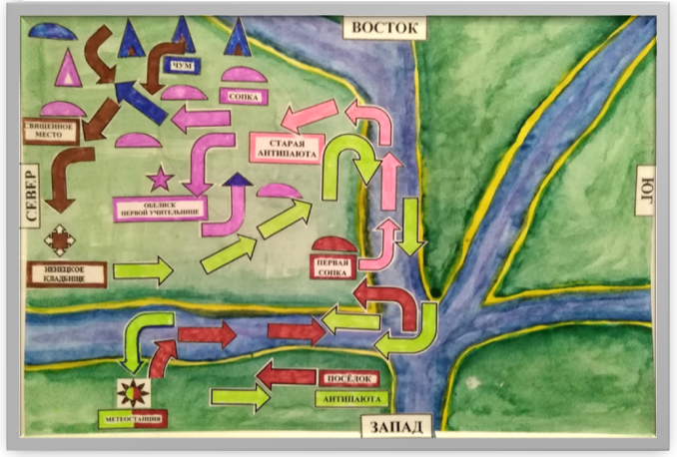
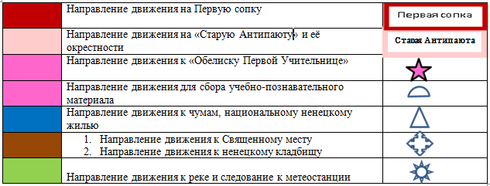
Схема проекта маршрута
«По родным местам»
Условные
обозначения

Slide 8
Лист проекта маршрута «По родным местам»
№ п/п | Название объектов маршрута | Направления, примечания | Расстояние, (км)
1. | Посадка в моторные катера с закрытым тентовым верхом | посадочных мест 4 в трёх катерах, не считая водителя | Начало пути
2. | Высадка на Первой сопку | на юго-восток, восток и северо-восток. | 6 км (7км)
3. | Продолжение маршрута по реке | на восток | 6 км (7 км)
4. | Высадка группы в «Старой Антипаюте». | Осмотр местности, устройство бивака, обед | Бивак
5. | Исследование местности, введение в историю обелиска, привал и переход к обелиску Первой Учительнице в северном направлении | Переход к обелиску Первой Учительнице в северном направлении, (4 км). | 4 км
6. | Продвижение по маршруту на северо-восток к Чумам на сопке, ужин и ночёвка у родственников в национальном жилище ненцев. | на северо-восток | 2км
7. | Продолжение маршрута «Старая Антипаюта – Антипаюта» | изучение растительного мира окрестностей (сбор научного материала и гербария местной флоры), сбор ягод, грибов для обеда, | 2 км
8 | Сбор группы для инструктажа и подготовка к обратному маршруту обратно к школе в с. Антипаюта. | Проведение инструктажа | стоянка
9. | Загрузка и посадка в катера, следование до Священного места и ненецкого кладбища для совершения обряда поклонения умершим предкам | Мальчики и мужчины группы | 1 км
10. | Завершение маршрута | Следование по реке Антипаютинка (Антипаютаяха) и высадка группы на берегу у метеостанции. | 12 км (13км)
11. | Следование до школы, сдача снаряжения, встреча с родителями по домам (назначение даты и времени для подведения итогов прохождения маршрута). | на квадрацикле, (6 человек) и на электрокаре (6 человек), | 1 км
 | Итого: | В прямом и обратном направлении | 34 км (40 км)

Slide 9
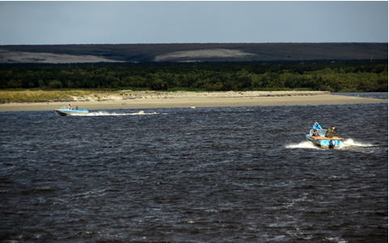
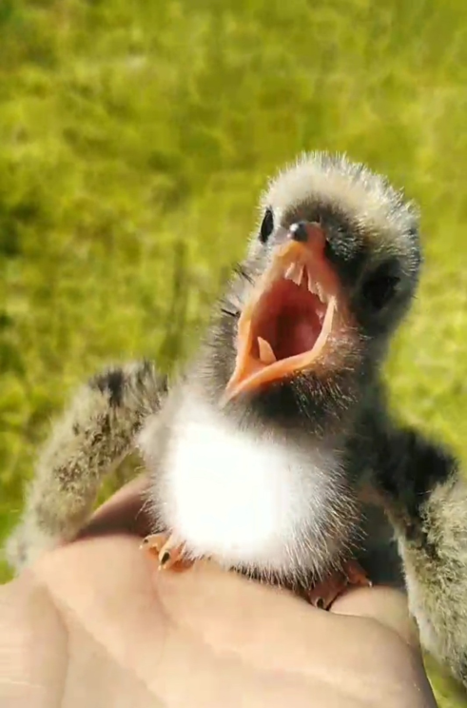
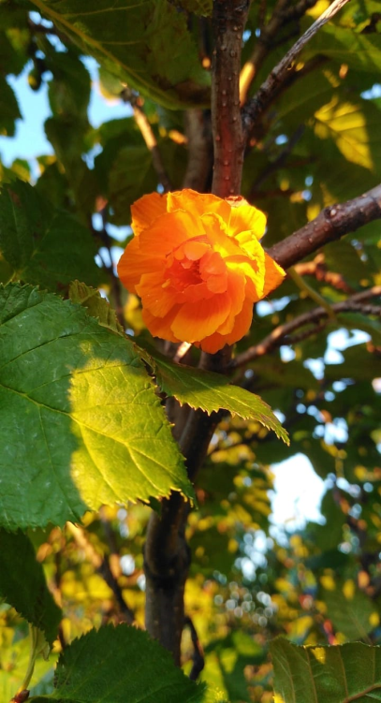
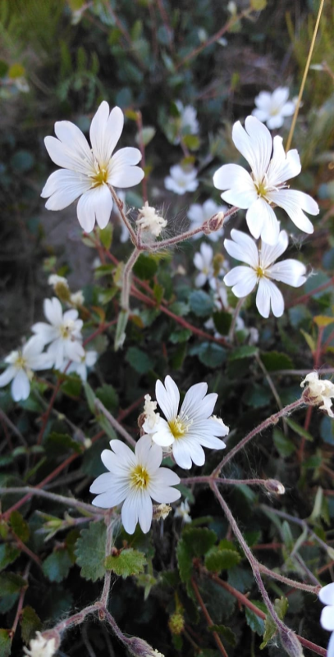
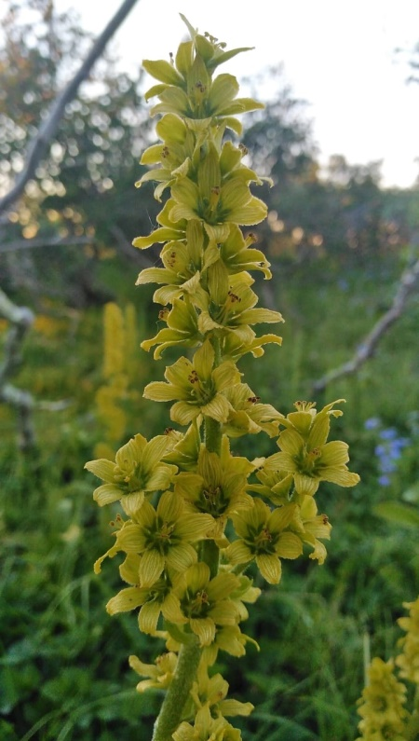
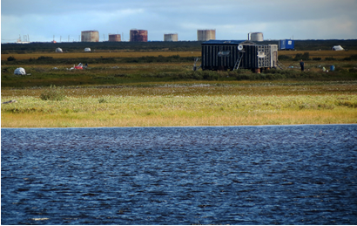

Slide 10
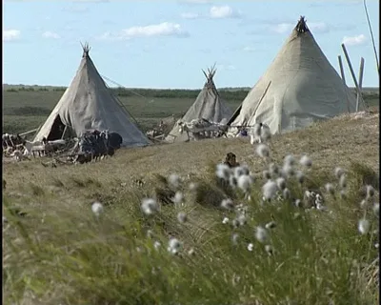
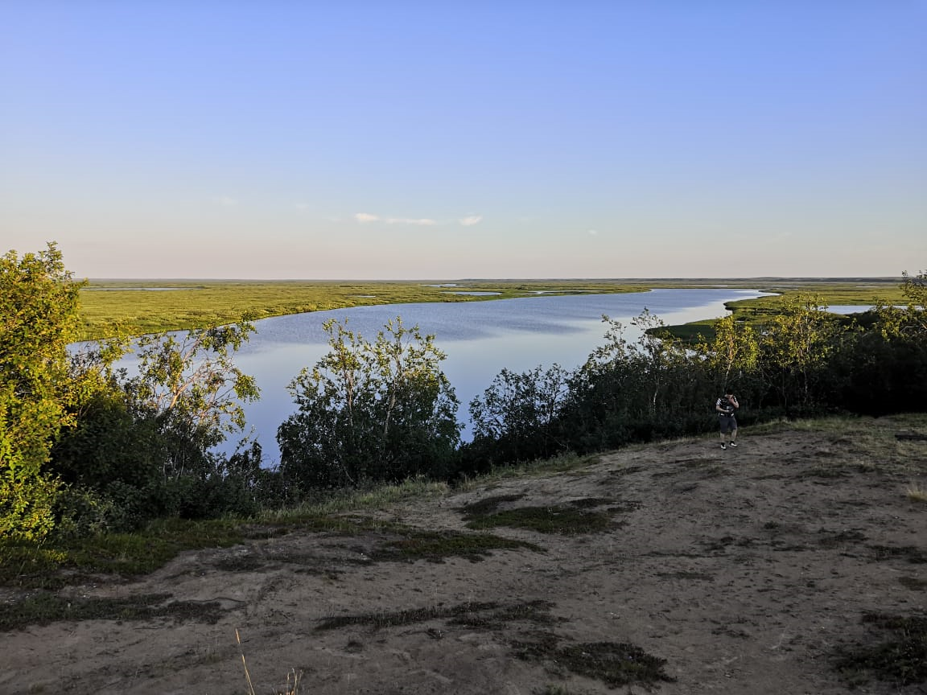

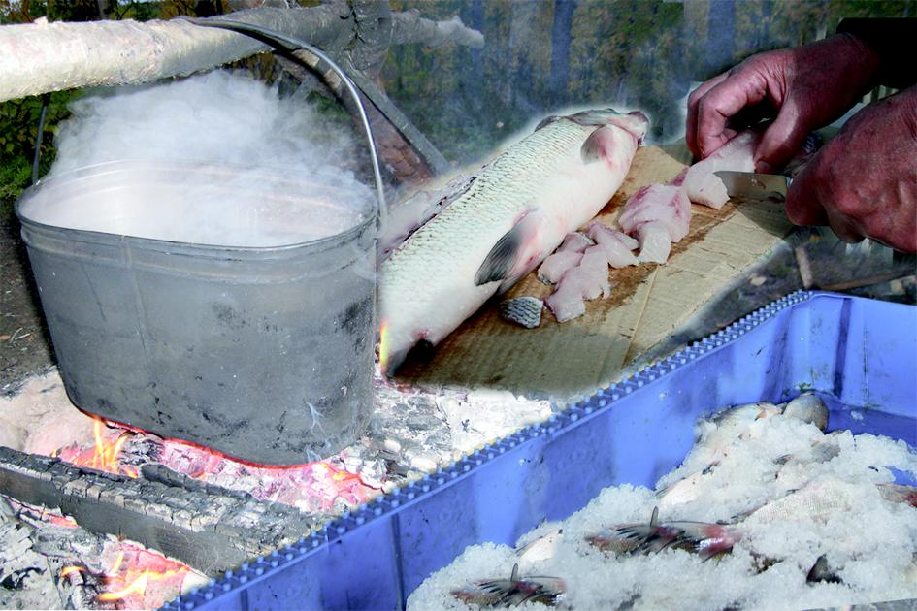

Slide 11
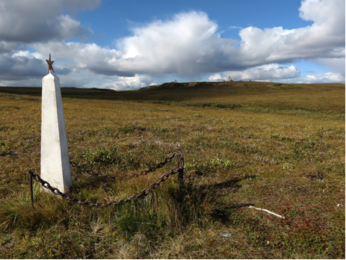

Slide 12
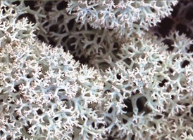
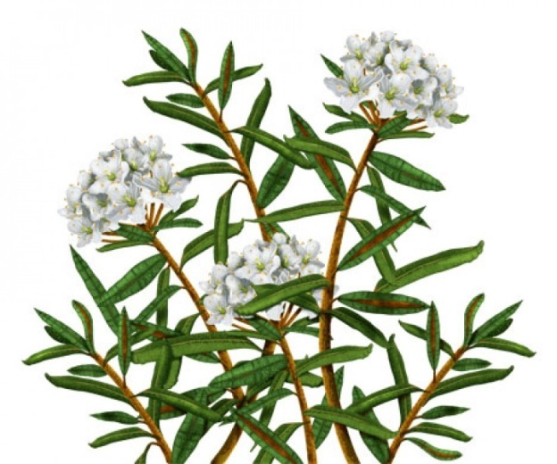
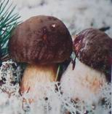
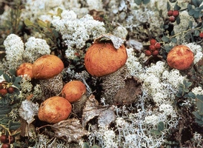

Баранец обыкновенный
мох
Багульник болотный
подосиновики
Белый гриб
осина

Slide 13
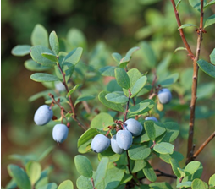
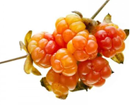
голубика
брусника
морошка
сыроежка
хвощи
подосиновик
плауны

Slide 14
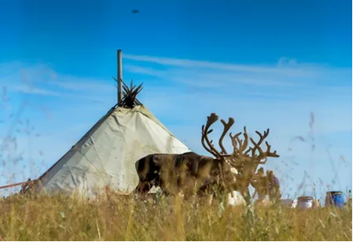
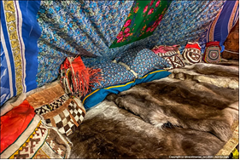
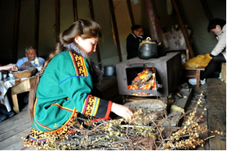
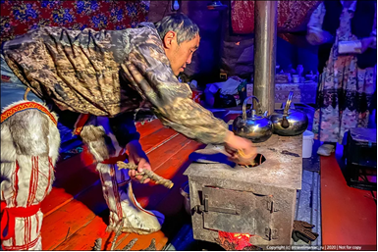

Slide 15
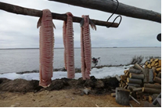
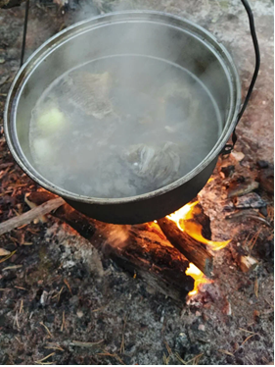
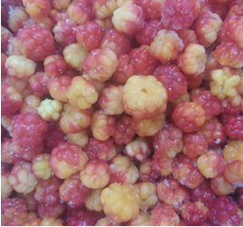
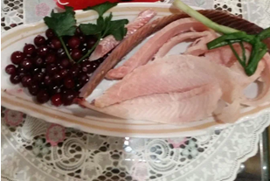
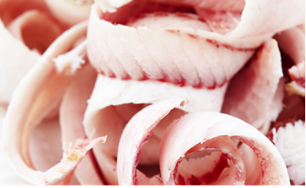
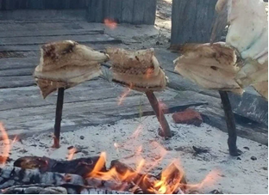
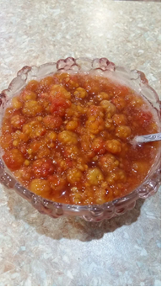

Slide 16
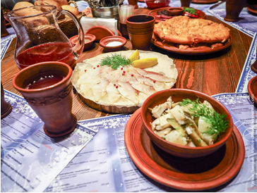
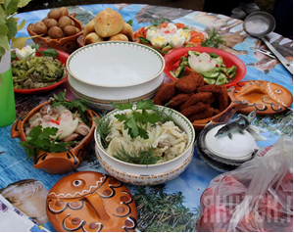
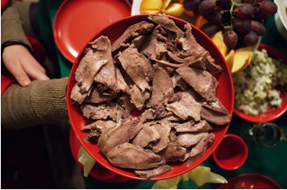

Slide 17
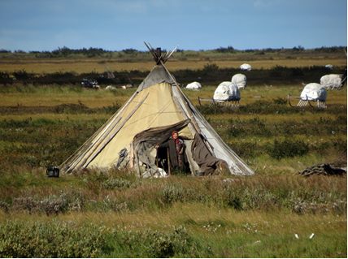

Slide 18
ПРИМЕЧАНИЕ Смета составлена без учёта затрат денежных средств, затраченных на билеты до с. Антипаюта.
№ п/п | Наименование услуг, расходных материалов | 1 литр, руб. | 1 шт., руб. | Для местных жителей | Для приезжих
1. | Аренда палатки (с 1 человек) | - | 200,00 | бесплатно | 200,00
2. | Аренда спальника (с 1человка) | - | 200.00 | бесплатно | 200.00
3. | Аренда рюкзака (с 1человка) | - | 200,00 | бесплатно | 200,00
4. | Аренда катера (лодки) (с 1человка) | - | 700,00 | бесплатно | 700,00
5. | Бензин № 94, 30 литров (с 1 группы) | 42,50 | 1 276,00 | 1 276,00 | 1 276,00
6. | Пищевой паёк (с 1человка) | - | 500,00 | бесплатно | 500,00
7. | Аптечка (спас. пакет) (с 1человка) | - | 500,00 | бесплатно | 500,00
8. | Питание включено | - | бесплатно | бесплатно | бесплатно
9. | Походные принадлежности | - | бесплатно | бесплатно | бесплатно
10. | Аренда услуг музыканта (с 1человка) | - | 100, 00 | бесплатно | 100, 00
 | Итого: |  | 3 676,00 | 1 276,00 | 3 676,00

Slide 19
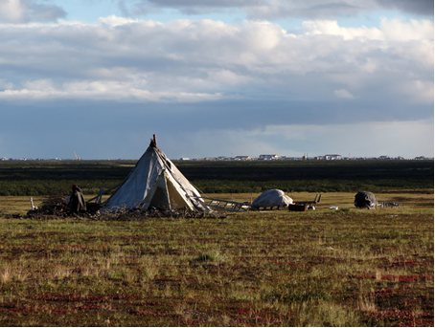
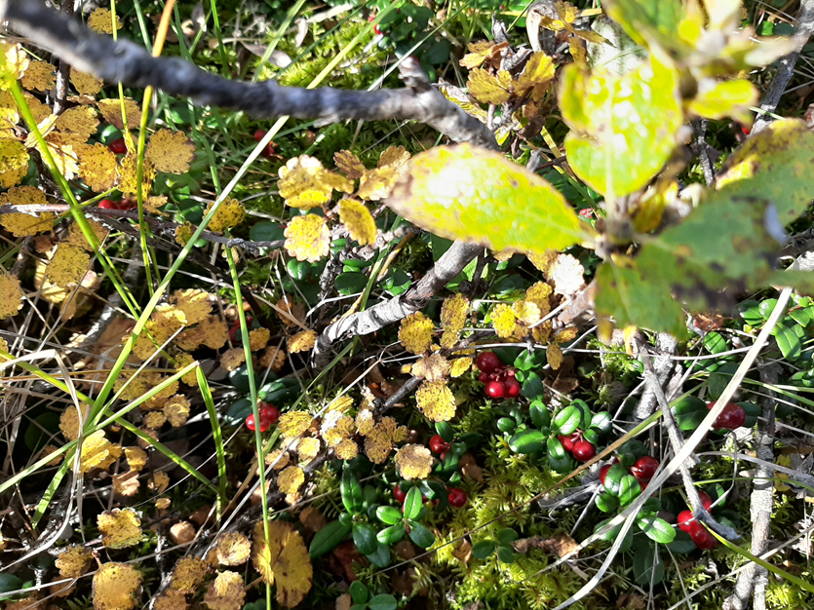
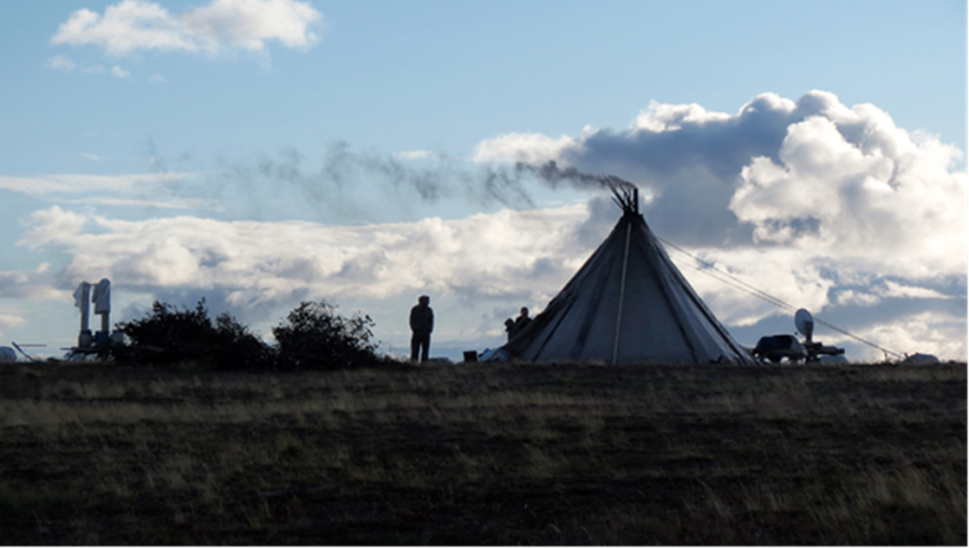
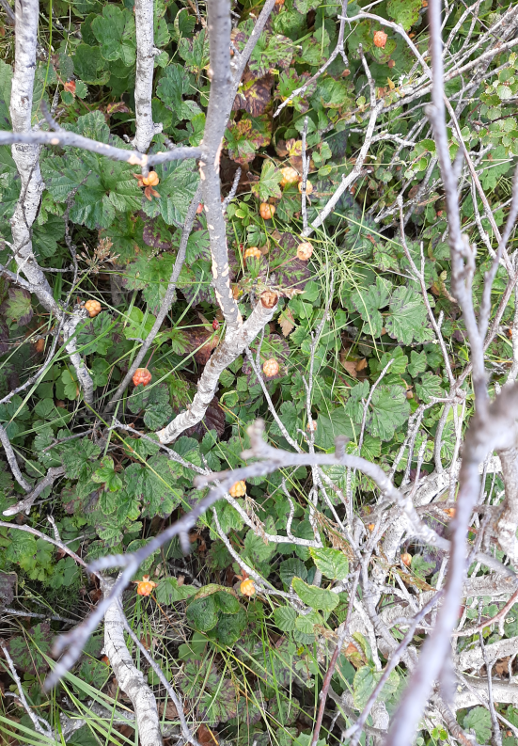

Slide 20

Пополним словарный запас
Агриш – обоз оленьих упряжек.
Нарты - сани в оленьей или собачьей упряжке у народов Сибири
Нюк – меховое покрытие чума.
Стойбище - поселение кочевых народов Севера
Тынзян – аркан из узких ремней.
Хорей – шест, которым погоняют оленей при езде.
Чум – это жилище в форме конуса, покрытое оленьими шкурами или берестой.
Ненцы - Северная народность, живущая в Ненецком, Ямальском и Таймырском округах (прежнее название - самоеды).
Каслание – перегон оленей
Чумовище - место бывшего чума, перенесенного при кочевке.
Циновки – растительные коврики

Slide 21
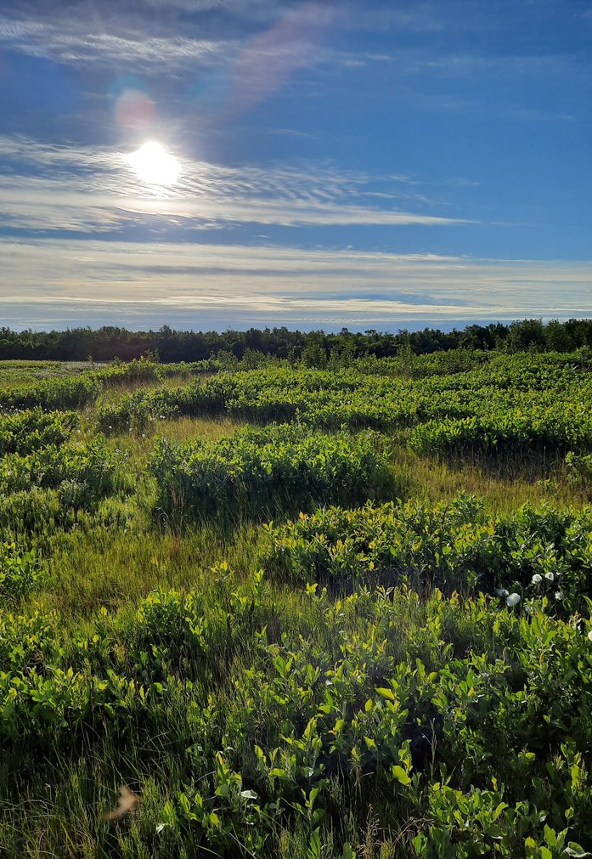
ПРИГЛАШАЕМ
ВАС К НАМ
В АНТИПАЮТУ!

